Slide 1
NumSim Projekt
Multigrid-Verfahren

Slide 2
Inhalt

Slide 3
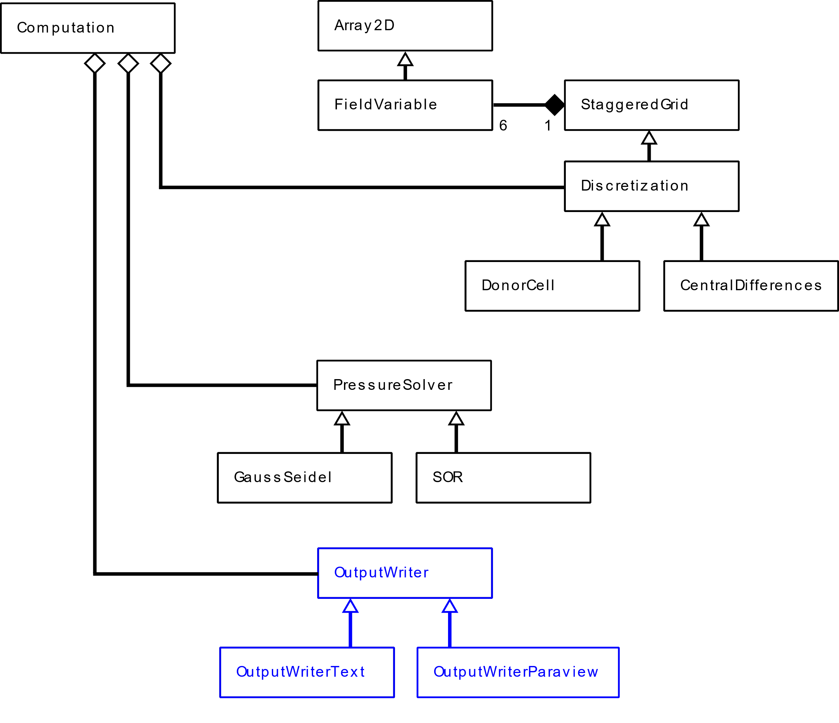
Codearchitektur

Slide 4
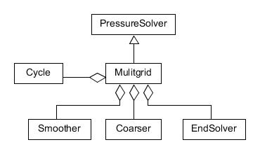
Codearchitektur

Slide 5
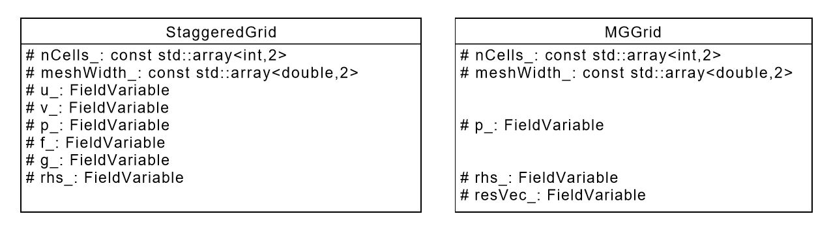
Datenstruktur

Slide 6
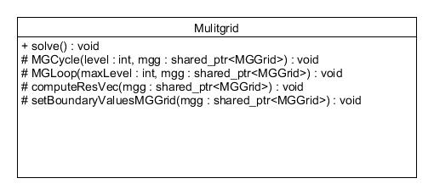
Multigrid

Slide 7
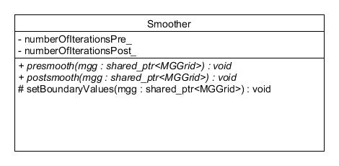
Smoother

Slide 8
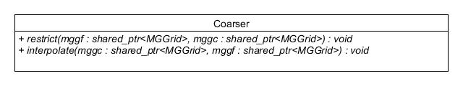
Coarser

Slide 9
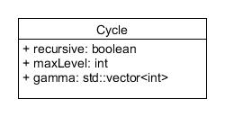
Cycle

Slide 10
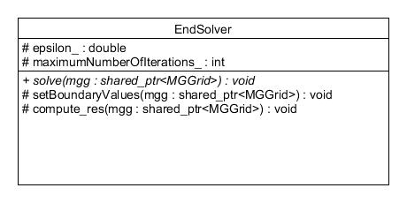
EndSolver

Slide 11
Code Features
Smoother
number
Coarser
EndSolver

Slide 12
Code Features

